Slide 1

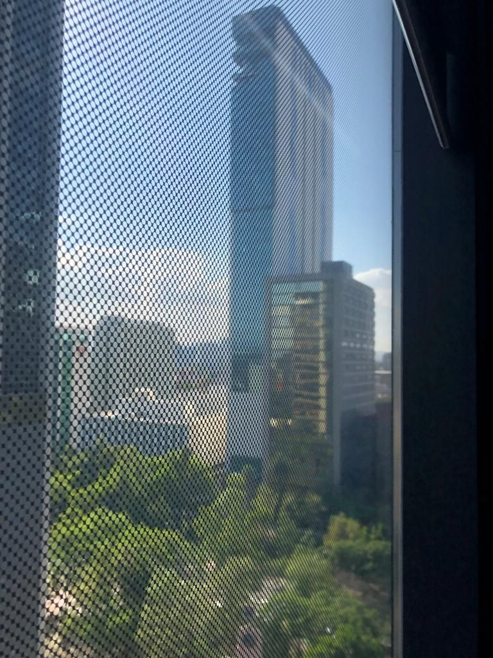
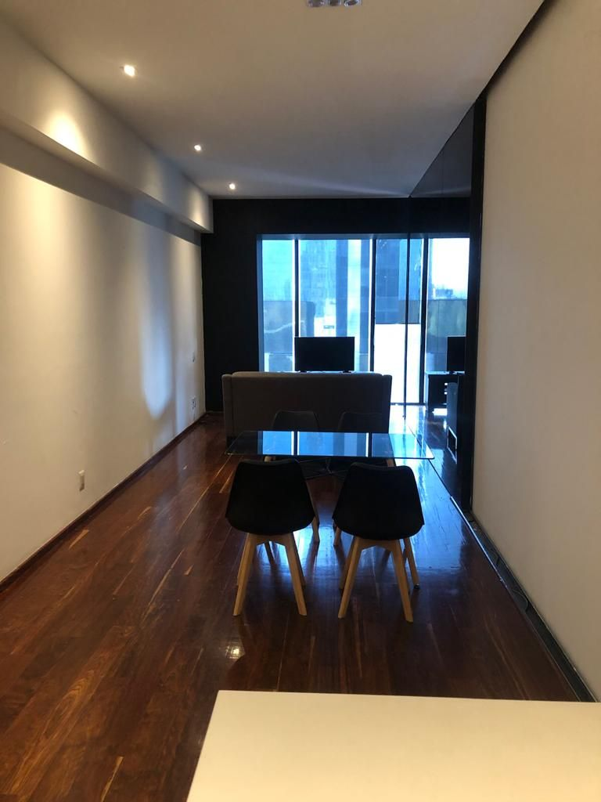
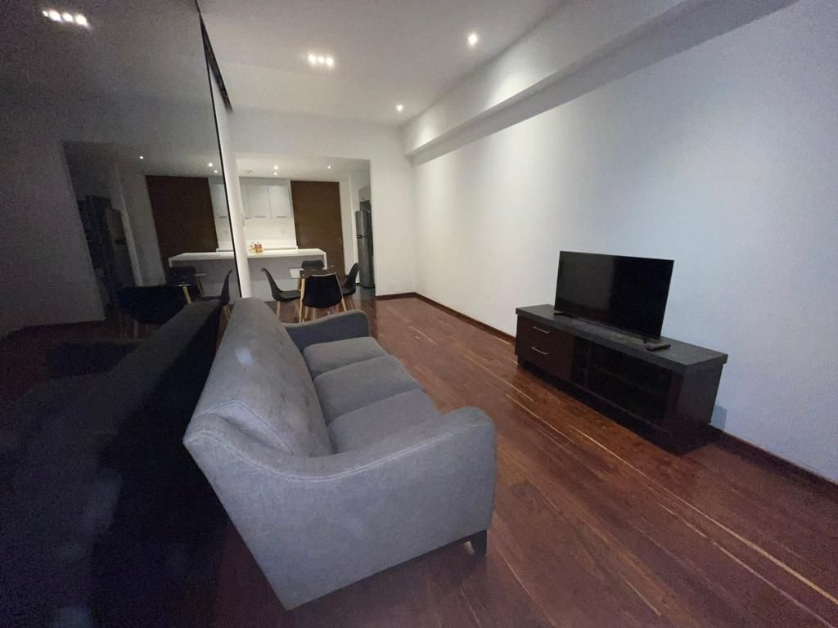
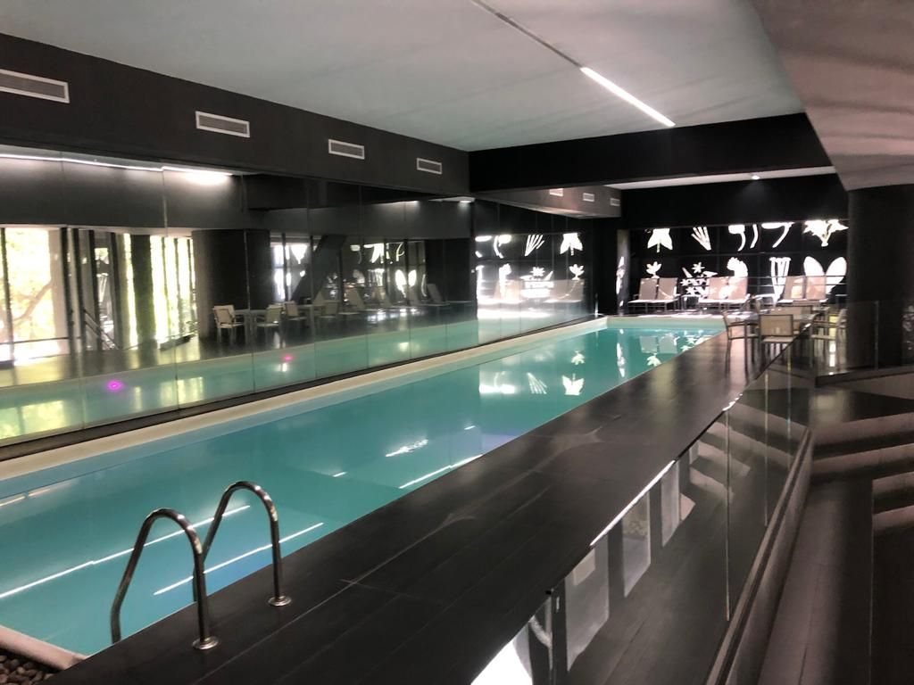
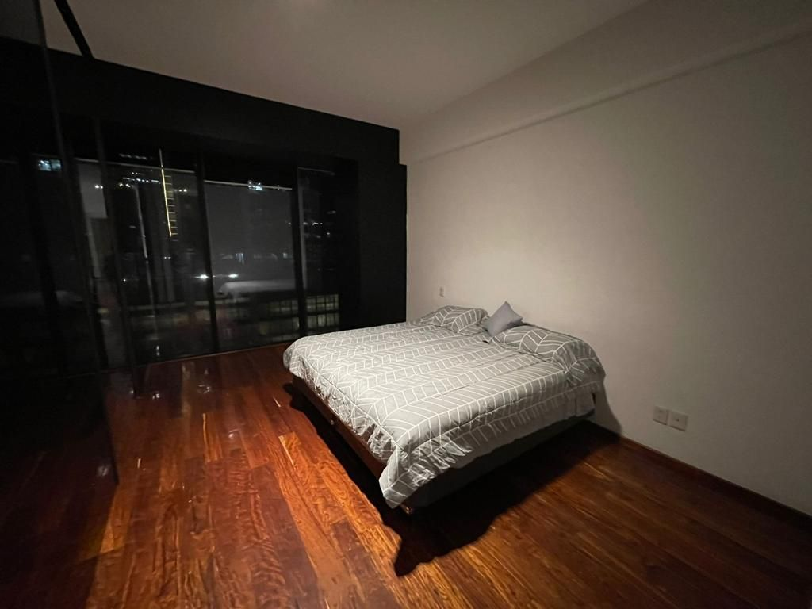
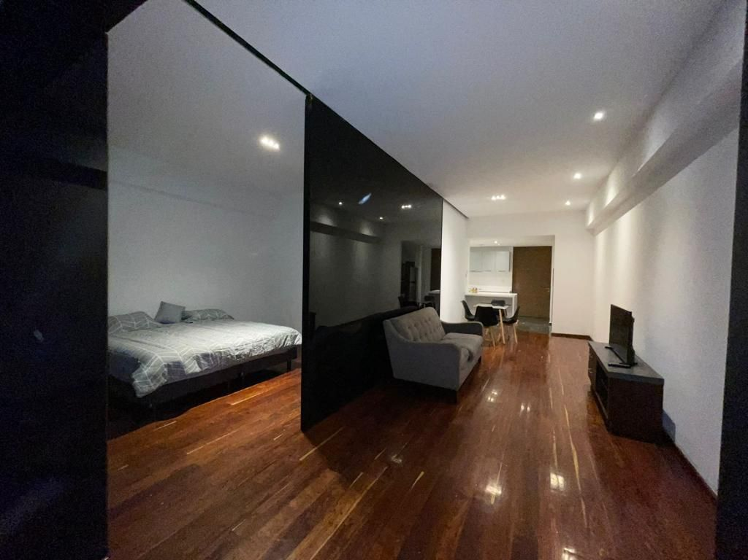
EXCELENTE LOFT EN TORRE MAGENTA EN RENTA
$27,000.00
JUÁREZ, CUAHTÉMOC, CDMX
Ubicado en el corazón financiero de la Ciudad de México. Se ubica en el piso 14 con vista hacia Paseo de la Reforma. Consta de 80 m2 habitables, cuenta con 1 habitación con vestidor; 1 baño, estancia sala comedor; cocina abierta con barra; área de lavado; 1 lugar de estacionamiento que no se estorba; y 1 bodega. Se aceptan mascotas y mantenimiento incluido. El edificio cuenta con alberca, jacuzzi, spa, jardín para eventos; cafetería, seguridad 24 horas, 6 elevadores Se renta amueblado y línea blanca
www.abogadoinmuebles.com
Álvaro Obregón, CDMX
55 29572939 WhatsApp y Zoom

